Slide 1
Crea tu Portafolio web con GitHub Codespaces
Crea, personaliza e implementa tu propio portafolio web en minutos.

Slide 3




Sobre esta plantilla
Audiencia
Educadores de todos los niveles
Cero experiencia previa requerida
¿Puedo usar esta plantilla para otros Web Frameworks?
Sin requisitos
Notes:
En esta plantilla tenemos el entorno de desarrollo, la base establecida y lista para funcionar. Para que puedas iniciar inmediatamente Codespaces y personalizarlo sin configuración.
¿Para quién es esto? Para cualquier persona esté este buscando crear su portafolio web, desee aprender sobre desarrollo web o probar Codespaces.
¿Cuánta experiencia necesitas? Cero experiencia. Tú decides cuánto deseas personalizar basado en tu experiencia y tiempo disponible.
Herramientas necesarias: Ninguna. ¡No es necesario instalar nada! Todo lo que necesita es un navegador web.
Prerrequisitos: Ninguno. Esta plantilla incluye el entorno de desarrollo y la aplicación web implementable para que puedas crear tu sitio web.

Slide 4

Acerca de esta plantilla de portafolio
tenemos una aplicación web basada en React lista para que puedas personalizarla e implementarla fácilmente utilizando solo tu navegador web.
Notes:
Sobre esta plantilla de Portafolio web
En esta plantilla podrás "elegir tu propia aventura": tenemos una aplicación web basada en React lista para que puedas personalizarla e implementarla fácilmente utilizando solo tu navegador web.

Slide 5
Tu Portafolio web con JavaScript
http://aka.ms/JSCodespacesProject
Notes:
Este repositorio es una plantilla de GitHub para crear una aplicación web frontend de portafolio personal JavaScript utilizando el framework React. El objetivo es darte una plantilla que puedas utilizarla inmediatamente para crear tu propia página web a través de Codespaces.

Slide 6
Archivos importantes
/.devcontainer
.devcontainer/Dockerfile
para determinar el sistema operativo y otros detalles.
.devcontainer/devcontainer.json
Archivo de configuración utilizado por Codespaces para configurar las opciones de Visual Studio Code, como la habilitación de extensiones adicionales.
Notes:
El repositorio contiene lo siguiente:
/.devcontainer
.devcontainer/Dockerfile: Archivo de configuración utilizado por Codespaces para determinar el sistema operativo y otros detalles.
.devcontainer/devcontainer.json: Archivo de configuración utilizado por Codespaces para configurar las opciones de Visual Studio Code, como la habilitación de extensiones adicionales.

Slide 7
Archivos importantes
/src
.eslintrc
.prettierrc
package.json y package-lock.json
Notes:
/src: Archivos HTML, JS y CSS utilizados para construir tu Portafolio web.
.eslintrc: Configuración de ESLint que se incluye para la coherencia y la calidad del código.
.prettierrc: Configuración de Pretttier que se utiliza para dar formato al código.
package.json y package-lock.json: Define la información del proyecto para Node.js, los paquetes dependientes y las versiones necesarias de cada uno.

Slide 8
¡Comencemos!
🚀
Una aplicación simple en React
Parcel para crear tu página web cuando la subas a la nube.
Subrayado y formateado de Codigo utilizando ESLint y Prettier para consistencia
Notes:
Este portafolio web está lleno de datos de ejemplo para que puedas abrirlo inmediatamente en Codespaces, verlo en ejecución y subirlo a la nube en cualquier momento.
Tu entorno de desarrollo está listo para que pueda comenzar. Basado en nuestro Plantilla de JavaScript (React) con Codespace, esto es lo que ya está configurado y listo para su uso:
Una aplicación simple en React con componentes para cada sección del Portafolio web
Parcel para crear tu página web cuando la subas a la nube.
Subrayado y formateado de Codigo utilizando ESLint y Prettier para consistencia en el codigo.

Slide 9

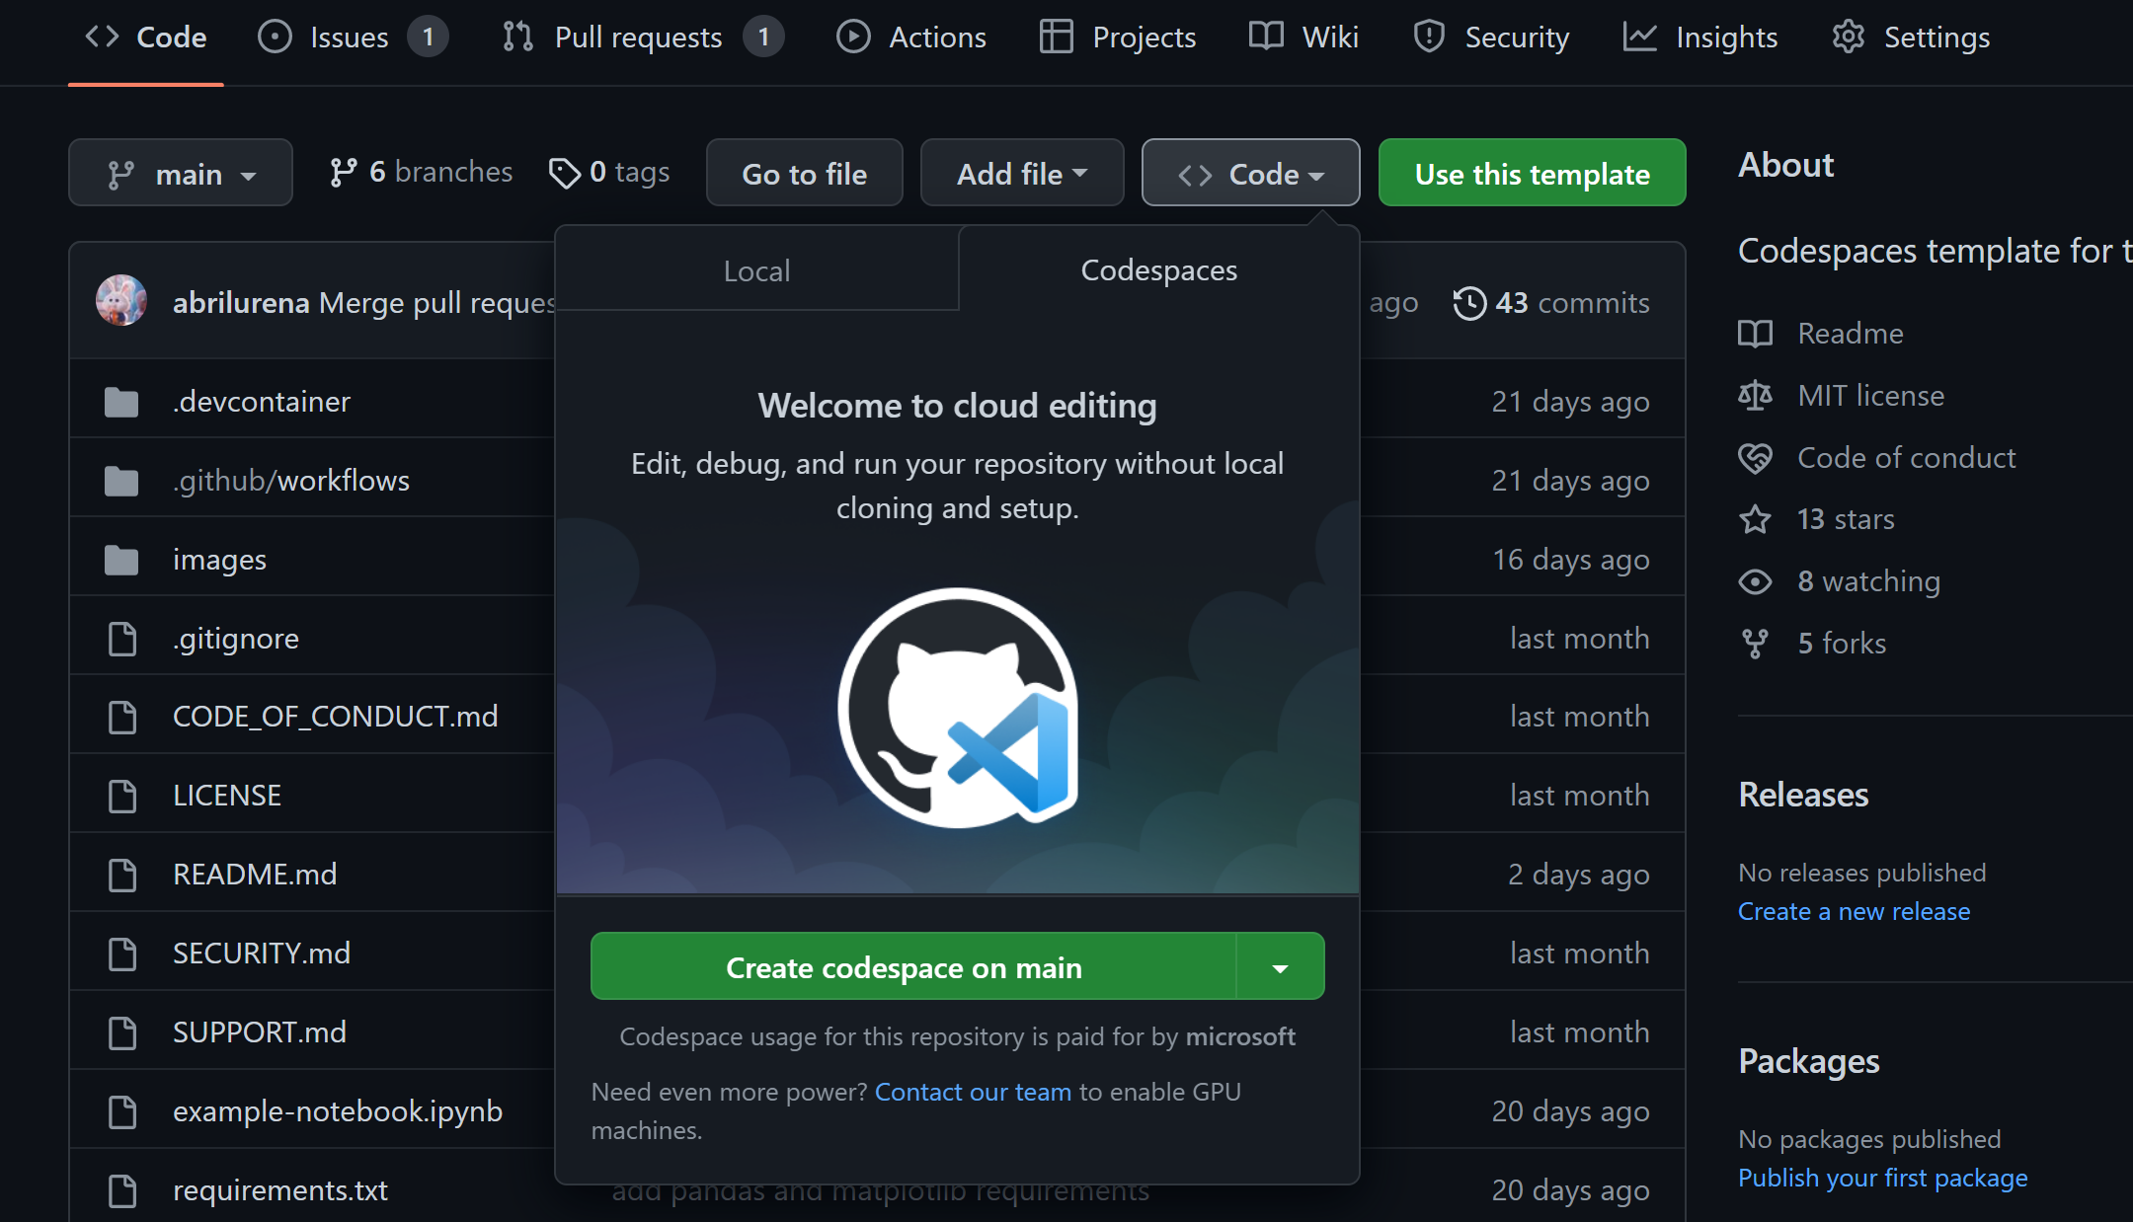



🚀 Crea tu Portafolio
Sigue estos pasos:
Crea un repositorio a partir de esta plantilla.
Usa este link para crear el repositorio.
Ve hasta la página principal del repositorio recién creado.
Debajo del nombre del repositorio, use el menú desplegable Código y, en la pestaña Codespaces, selecciona "Create codespace on main".
Notes:
Para crear tu Portafolio web, sigue las instrucciones a continuación:
Crea un repositorio a partir de esta plantilla. Usa este link para crear el repositorio. Selecciona el propietario del repositorio, proporciona un nombre, una descripción si lo deseas y selecciona si tu nuevo repositorio sea público o privado.
Ve hasta la página principal del repositorio recién creado.
Debajo del nombre del repositorio, use el menú desplegable Código y, en la pestaña Codespaces, seleccione "Create codespace on main".

Slide 10
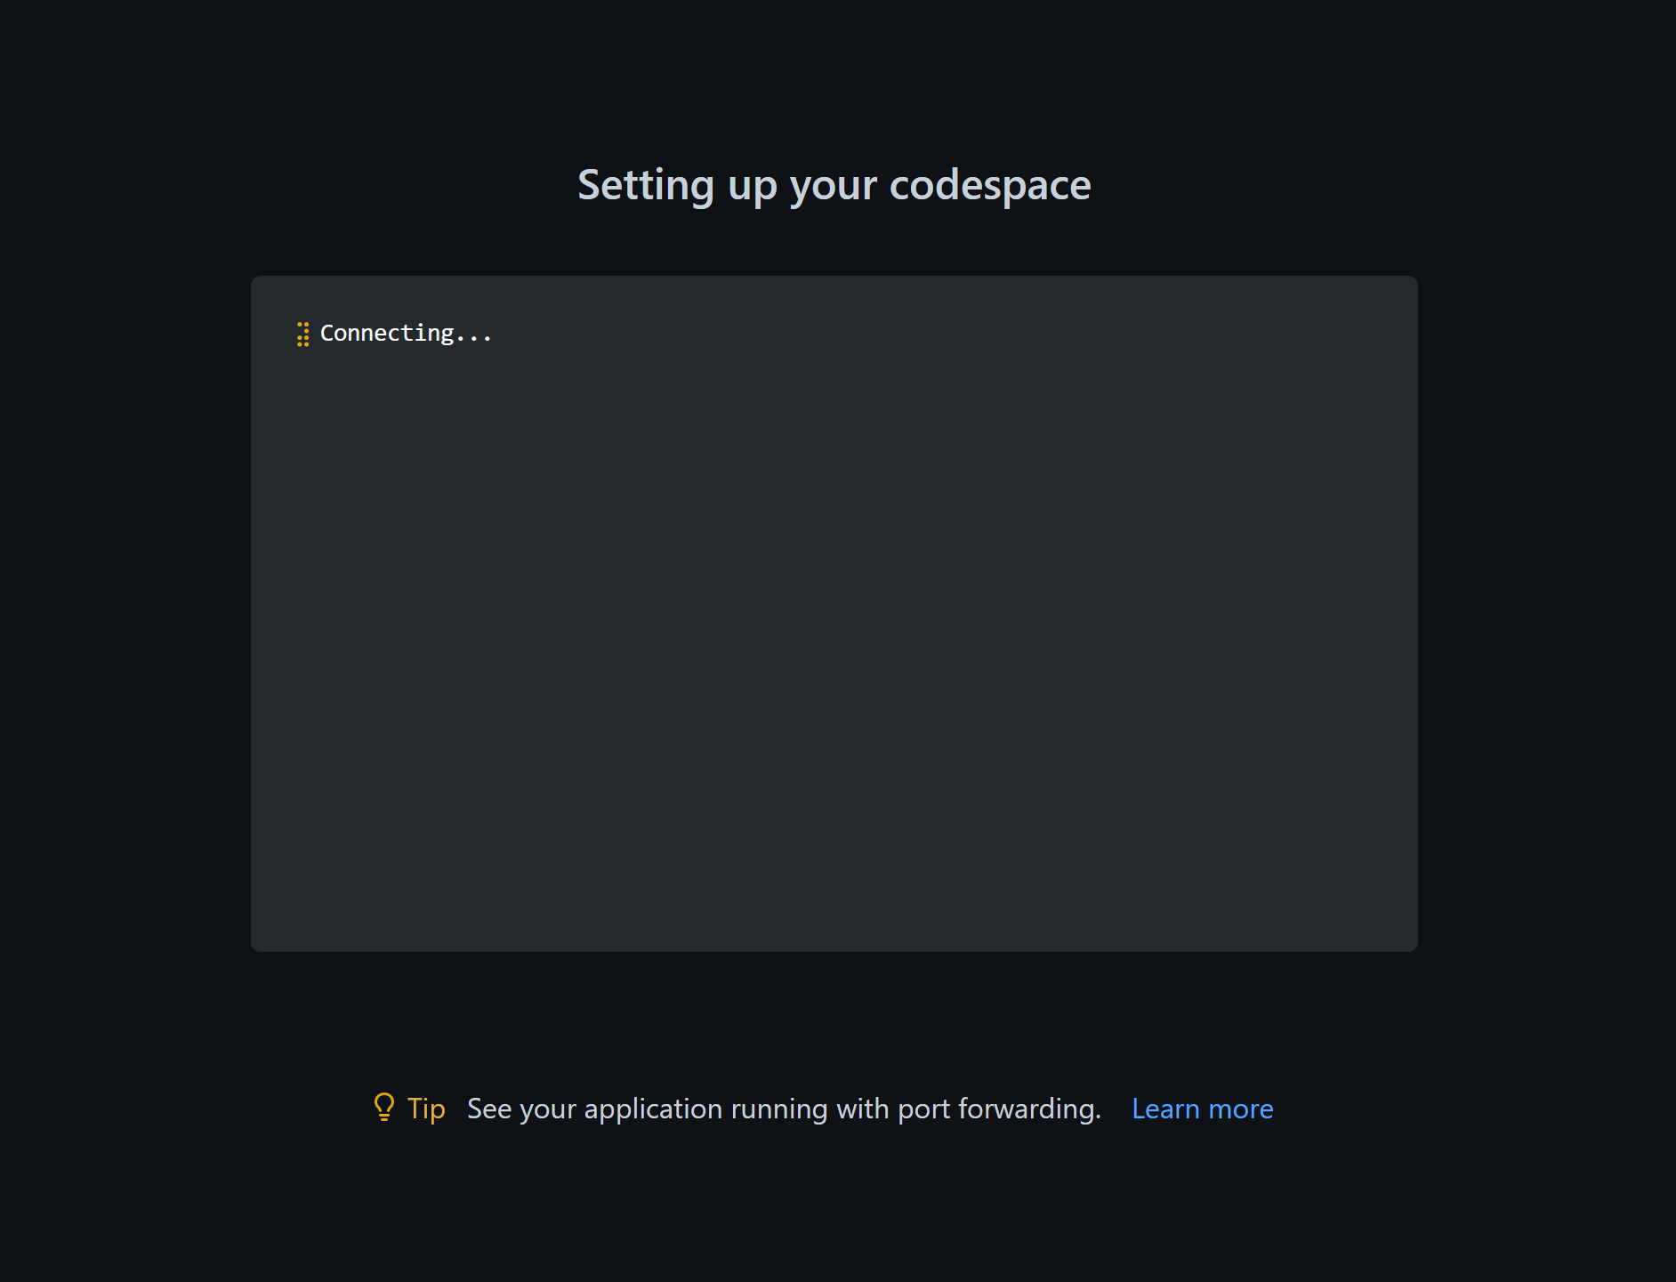
🚀 Crea tu Portafolio
Sigue estos pasos:
Espera mientras GitHub inicializa el Codespace.
Notes:
4. Espera mientras GitHub inicializa el Codespace.

Slide 11
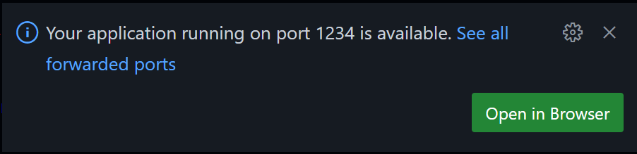
🚀 Crea tu Portafolio
Sigue estos pasos:
Cuando se inicie la aplicación web, verás un mensaje que te indicará que se inició correctamente en el puerto 1234
Notes:
Cuando haya terminado, verás que tu Codespace comenzara con una sección de terminal en la parte inferior. Aquí verás npm install ejecutando. Después de que finalice npm, ve a la terminal donde puedes ejecutar la aplicación web con el siguiente comando: npm run start
Cuando se inicie la aplicación web, verás un mensaje que te indicará que se inició correctamente en el puerto 1234, y puedes abrir ese sitio dentro de su navegador:

Slide 12
Personaliza tu página web en 3 pasos
Notes:
Este proyecto está diseñado para ser fácilmente personalizable. Cada sección del sitio es un componente separado, y su información debe establecerse en un solo lugar. Esto no es solo para facilitar la actualización, sino para que puedas ver cómo se pasan los Prop values a los componentes de React.
Para cada paso, abre el proyecto en Codespaces, luego puede realizar y confirmar sus cambios mientras está dentro de su Codespace.
Consulta el uso del control de código fuente en tu codespace para obtener más instrucciones sobre el control de código fuente de Codespaces.

Slide 13



Personaliza tu página web en 3 pasos
Agrega tu "sobre mí" y tus cuentas sociales
Sube imágenes
Añade proyectos que hayas hecho
Notes:
Estos son los pasos para seguir tu sitio web personalizado.

Slide 14
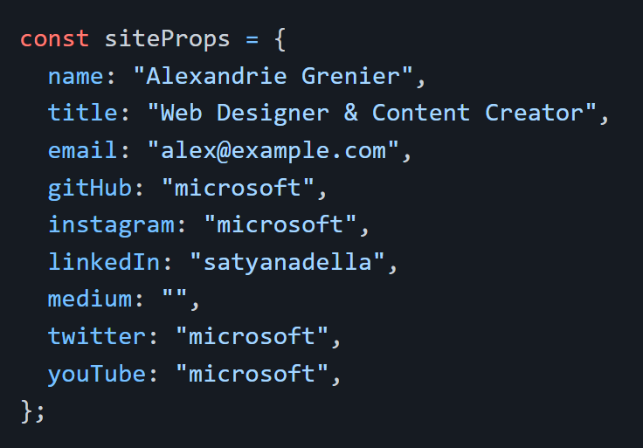
1. Agrega tu "sobre mí" y tus cuentas sociales
Dentro de App.jsx verás una variable llamada siteProps.
Notes:
1️⃣ Agrega tu "sobre mí" y tus cuentas sociales
Dentro de App.jsx verás una variable llamada siteProps. Este es un objeto JavaScript que contiene los pares de valores clave necesarios para personalizar tu nombre, título, correo electrónico y cuentas sociales.
const siteProps = { name: "Alexandrie Grenier",
title: "Web Designer & Content Creator",
email: "alex@example.com",
gitHub: "microsoft",
instagram: "microsoft",
linkedIn: "satyanadella",
medium: "",
twitter: "microsoft",
youTube: "microsoft", };
Actualiza el nombre y el título que quieras que aparezcan en la parte superior de tu sitio web.
Optional values son la dirección de correo electrónico y las cuentas sociales. Estos se utilizan en el componente 'Pie de página'. Si algún elemento no está incluido en la lista, o establecido en una cadena vacía (""), no mostrará el icono y el vínculo.

Slide 15
2. Sube tus imágenes
Home.jsx
About.jsx
Portfolio.jsx
Notes:
2️⃣ Sube imagenes
Este sitio de portafolio incluye 3 imágenes: un fondo para la sección superior, un fondo "Acerca de mí" y uno para la sección de portafolio (escritorio). Estas pueden ser cualquier imagen de tamaño horizontal de tu elección de tu propia colección, o que tenga una licencia que le permita usar sin atribución.
Un par de sitios posibles para encontrar fotos son Pixabay y Unsplash. Fotos, ilustraciones, vectores, ¡tú eliges! Cuando encuentre sus imágenes, guarda cada una en /src/images con un nombre de archivo corto y significativo.
Ve a los siguientes componentes para actualizar la línea import image... para hacer referencia a la nueva imagen que descargó para esa sección:
Home.jsx - es la parte superior de la página, la imagen principal que verás cuando se cargue el sitio (mujer de pie junto a la pared del servidor en la muestra)
import image from "../images/server-wall.jpg“;
About.jsx - background detrás de la sección detallada "Acerca de mí" (mosaico abstracto en la muestra):
import image from "../images/mosaic.svg“;
Portfolio.jsx- Imagen resaltada en el lado izquierdo de la sección (foto de escritorio de diseño en muestra)
import image from "../images/design-desk.jpeg";

Slide 16
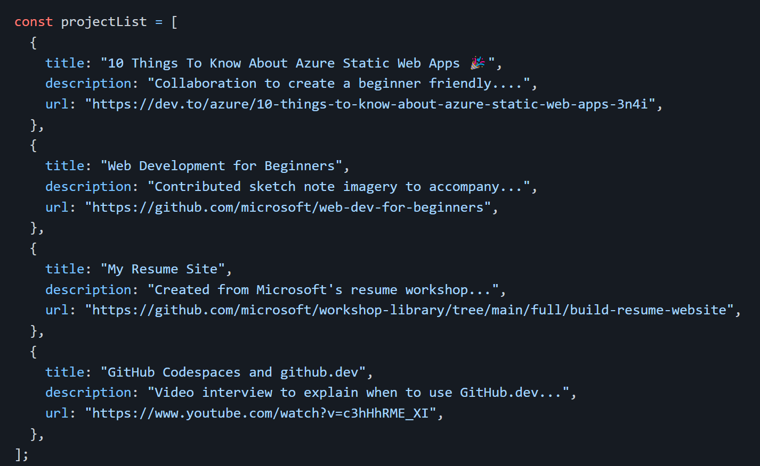
3. Agrega proectos en los que has trabajado
En el Portfolio.jsx ve a la variable projectList. Esta es un array de objetos JavaScript. Cada elemento que desees resaltar necesita: título, descripción y URL.
Notes:
3️⃣ Agrega elementos en los que has trabajado
Esta sección del portafolio es el área para resaltar los elementos en los que has trabajado. Estos serían artículos, videos, diseños de logotipos, proyectos de GitHub, ¡cualquier cosa que te destaque!
En el Portfolio.jsx ve a la variable projectList. Esta es un array de objetos JavaScript. Cada elemento que desees resaltar necesita: título, descripción y URL.
El diseño de muestra tiene 4, pero el número que incluya depende de usted.
[Menciona y explica el codigo que esta arriba]

Slide 17
Subir tu aplicación web
Notes:
El proyecto incluye la configuración necesaria para implementar gratis para Azure Static Web Apps y GitHub Pages.

Slide 18
Azure Static Web Apps
Con tu proyecto abierto en Codespaces sigue los siguientes pasos
Notes:
Azure Static Web Apps es la solución de hospedaje de Microsoft para sitios estáticos (o sitios que se representan en el explorador del usuario, no en un servidor) a través de Azure. Este servicio ofrece oportunidades adicionales para expandir tu sitio a través de Azure Functions, autenticación, versiones provisionales y ¡mucho más!.
Necesitarás cuentas de Azure y GitHub para implementar la aplicación web. Si aún no tienes una cuenta de Azure, puedes crearla desde dentro durante el proceso de implementación o desde los siguientes vínculos:
Crear una cuenta de Azure para estudiantes (no se requiere tarjeta de crédito)
Creación de una nueva cuenta de Azure
Con tu proyecto abierto en Codespaces:
Haz clic en el icono de Azure en la barra lateral izquierda. Inicie sesión si aún no lo has hecho y, si eres nuevo en Azure, sigue las indicaciones para crear su cuenta.
En el menú Azure, haz clic en el signo "+" y, a continuación, en "Create Static Web App".
Si no has iniciado sesión en GitHub, se te pedirá que inicies sesión. Si tienes algún cambio de archivo pendiente, se te pedirá que confirmes esos cambios.
Ingresa la información de tu aplicación cuando se te solicite:
Region: Elige el más cercano a ti
Estructura del proyecto: selecciona "React"
Ubicación del código de aplicación: /
Ubicación de compliación: dist
Cuando hayas terminado, verás una notificación en la parte inferior de la pantalla y se agregará un workflow de GitHub Action a tu proyecto. Si hace clic en "Open Action in GitHub", verás la acción que se creó para ti y se está ejecutando actualmente.

Slide 19
GitHub Pages
Con tu proyecto abierto en Codespaces sigue los siguientes pasos
Notes:
GitHub Pages te permite alojar sitios web directamente desde tu repositorio de GitHub. Este proyecto ya está configurado para que puedas subir tu portafolio en GitHub Pages con muy pocos pasos.
Con tu proyecto abierto en Codespaces:
Abre package.json y actualiza los siguientes valores:
homepage: establezca en http://{github-username}.github.io/{repo-name}, donde github-username es tu nombre de usuario de GitHub y repo-name es el nombre que llamó a este repositorio de tu portafolio cuando lo creaste.
build-gh: reemplace github-username con tu nombre de usuario de GitHub y repo-name con el nombre del repositorio
Confirma y envía esos cambios a package.json a tu repositorio remoto de GitHub.
Abre un nuevo terminal desde el menú o presionando crtl + shift + (o abra el menú superior izquierdo, seleccione "Terminal" y "Nuevo terminal")
Dentro de la ventana de terminal, ejecuta el siguiente comando: npm run deploy. Esto primero ejecutará el script previo a la implementación para compilar el proyecto, seguido del script de implementación que enviará esos archivos empaquetados a una nueva rama en su repositorio (gh-pages) que se usará para tu sitio de GitHub Pages.
Cuando hayas terminado, dentro de tu repositorio, ve a Settings and Pages. Allí verás que se ha configurado una página para usted en la rama gh-pages, y deberías ver la url (que debe coincidir con el valor de "página de inicio" que estableció en package.json)

Slide 20
Retos
1. Personaliza tu Codespace
2. Actualiza a smooth scroll para desplazarte a una sección
3. Anima tu fondo
4. Añade una nueva sección
Sigue los pasos, aquí.

Slide 21
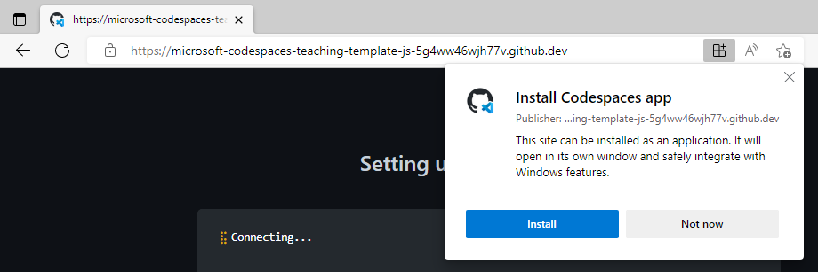
Recursos
Descripción general de los documentos de GitHub Codespaces
Usa los contenedores de desarrollo localmente con VS Code y Docker
Additional questions

Slide 22
¿Encontraste un problema o tienes una idea para mejorar?
Ayúdanos a mejorar este repositorio al ¡avisarnos y abriendo un problema!.

